Slide 1
ZÁKLADNÍ VĚTNÉ ČLENY
PODMĚT
PŘÍSUDEK – druhy přísudku

Slide 2
PODMĚT
Základní větný člen
Otázka:
KDO,CO?
Maminka připravuje večeři.
Maminka

Slide 3

Jaké druhy podmětu rozlišujeme?
1. VYJÁDŘENÝ
Na zahradě kvetly růže.
2. NEVYJÁDŘENÝ
Dnes nikam nepůjdu. (Já)

Slide 4
JAKÝM SLOVNÍM DRUHEM LZE pODMĚT VYJÁDŘIT?
Podstatným jménem
Přídavným jménem
Zájmenem
Číslovkou
Infinitivem slovesa
Citoslovcem
Pes štěká.
Nemocný odešel pryč.
Někdo vykřikl.
První dostane odměnu.
Hrát na kytaru ho baví.
Ozvalo se hurá!

Slide 5
Rozlišujeme také podmět:
Letadlo se vzneslo.
Zelené auto odjelo.
Petr, Jirka i Honza hráli bowling.
HOLÝ
ROZVITÝ
NĚKOLIKANÁSOBNÝ

Slide 6
PŘÍSUDEK
Základní větný člen
Spolu s podmětem tvoří základní skladební dvojici
Vyjadřuje, co podmět koná, co se o podmětu praví
Kuchař připravuje večeři.
připravuje

Slide 7
DRUHY PŘÍSUDKU
SLOVESNÝ JEDNODUCHÝ
Kluci hrají na hřišti fotbal.
SLOVESNÝ SLOŽENÝ
Musím jít do obchodu.
JMENNÝ SE SPONOU
Eva je už týden nemocná.
Bratr se stal lékařem.
JMENNÝ BEZE SPONY
Mladost radost.(Můžeme si doplnit:je)

Slide 8

PŘÍSUDEK JMENNÝ SE SPONOU
Přísudek jmenný se sponou tvoří:
Spona :
BÝT,BÝVAT
STÁT,STÁVAT SE
+
Podstatné nebo přídavné jméno
Ta střecha je červená.
Sestra se stala herečkou.

Slide 9
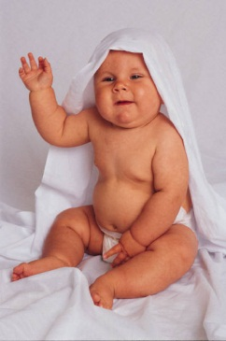
PŘÍSUDEK SLOVESNÝ SLOŽENÝ
a)Způsobové sloveso
+
infinitiv(plnovýznamového slovesa)
Teta dnes musí odjet.
b) Fázové sloveso
+
infinitiv(plnovýznamového slovesa)
Honza se začal učit.

Slide 10
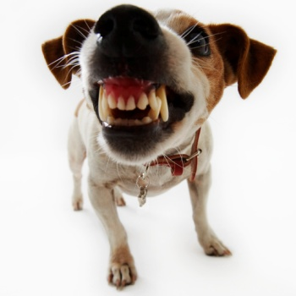
Způsobová slovesa
muset
moci
mít (povinnost)
smět
chtít
Eva musí jít do obchodu.
Můžu hrát s vámi?
Mám jít na schůzku?
Smím pohladit toho psa?
Chceš obědvat?

Slide 11
Fázová slovesa
začít, začínat
přestat, přestávat
Začal sportovat už v šesti letech.
Kdy už přestaneš kouřit?

Slide 12
Pozor!
Sloveso BÝT může mít svůj plný význam
Strašidla nejsou.
Na stromě jsou jablka.
= existují, nachází se
přísudek slovesný jednoduchý

Slide 13
Procvičování
Petr mi přál šťastnou cestu.
Na zemi ležel obal od sušenky.
Děti si hrály na dvoře domu fotbal.

Slide 14
Lucie a Alžběta nezaplatily zálohu za školní výlet.
Viktor byl celý měsíc nemocný.
Louka je posetá květinami.

Slide 15
Lopatu najdeš vzadu na zahradě.
Vyprávěli jsme si o minulém víkendu.
Jana se stala svědkem dopravní nehody.

